Slide 1
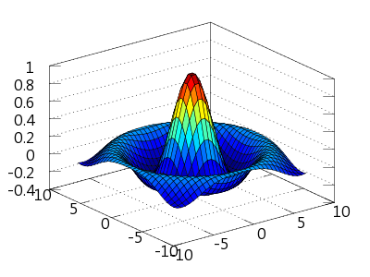
Octave Tutorial
周永振
Yung-Chen Chou
Department of Computer Science and Information Engineering, Asia University
E-mail: yungchen@gmail.com

Slide 2
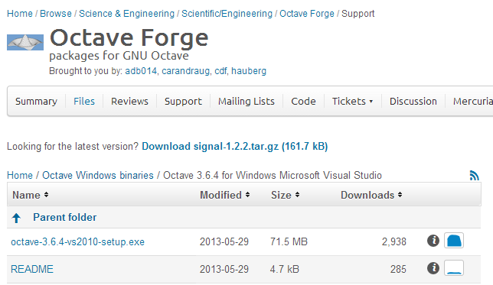
下載與安裝
http://sourceforge.net/projects/octave/files/Octave%20Windows%20binaries/Octave%203.6.4%20for%20Windows%20Microsoft%20Visual%20Studio/
點此下載

Slide 3
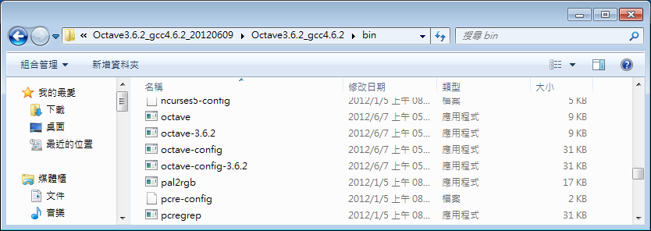
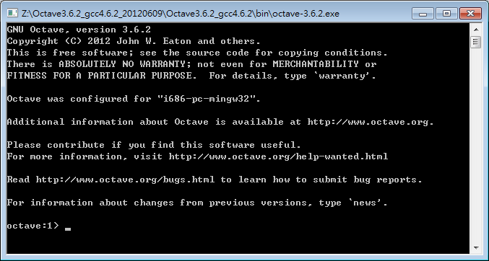
下載與安裝 (Cont.)
解壓縮後
執行這個檔
成功執行的樣子

Slide 4
Introduction
Octave 是一個旨在提供與Matlab語法相容的開放源碼科學計算及數值分析的工具
也是GNU計畫成員之一
“Octave”(八度音): 以一位早期開發群的成員，同時也以敏於處理數值逼近問題著稱的教授命名
Octave是以GNU通用公共許可證授權，所以可以自由地複製、流通與使用
Octave可在大部份的類Unix作業系統中執行，亦可在Microsoft Windows中執行
資料來源: http://zh.wikipedia.org/wiki/GNU_Octave

Slide 5
Introduction (Cont.)
Octave可以動態外掛模組擴充
Octave的直譯器可用gnuplot及Grace產生圖表及列印
Octave程式包含了許多腳本(Script)函式呼叫，它本身是以矩陣(Matrix)為基礎並提供許多矩陣的操作函式
非物件導向程式語言但支援資料建構
語法基本上與Matlab一致，嚴謹編寫的程式碼應同時可在Matlab及Octave執行
Octave 首頁: http://www.gnu.org/software/octave/

Slide 6
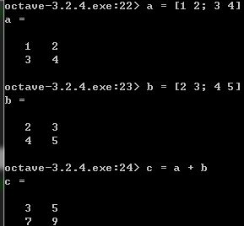
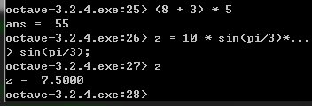
Introduction (Cont.)
GNU Octave 是一種科學計算軟體
方便的互動命令列介面來解決線性與非線性的數值運算問題
類似的Matlab clone軟體還有 Scilab, Rlab 等
Octave是一個運算式(expression)的語言，整個Octave程式可看成對運算式的解釋及計算
常見的形式
Variable = expression
Expression 或 variable

Slide 7
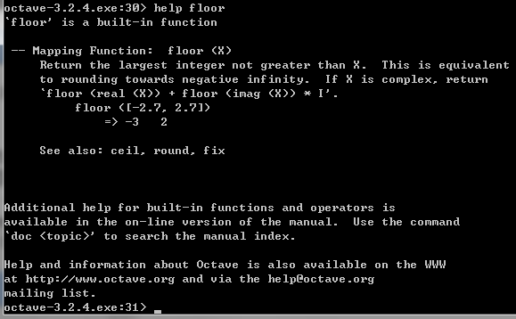
Introduction (Cont.)
也可以將上述的命令存入.m的文字檔以批次方式執行
對於已知命令的使用方法可使用「help 指令」的方式來查詢

Slide 8
Installation (安裝)
Windows:
從 Octave-Forge (http://octave.sourceforge.net/) 下載
自動安裝檔，安裝好就可以直接用
Linux
Ubuntu/Debian
使用指令 $ sudo apt-get install octave
安裝好後直接下指令執行 $ octave
如要用圖形介面軟體 QtOctave，則使用指令 $ sudo apt-get install qtoctave 安裝

Slide 9
初探Octave
Windows 則在安裝完成後桌面上應該就會有 Octave 的啟動圖示，或是在開始功能表中也會有
octave:1> 是 Octave 的提示符號，從這裡可以輸入指令操作 Octave
若要離開 Octave 則輸入 quit 或 exit 指令
簡單計算
把 Octave 當作計算機使用，包含加減乘除（+ - * /）與指數（^）等
例如要計算 12 加 3 乘上 7，則在提示符號後輸入： 12 + 3 * 7 按下 Enter 鍵，Octave 就會執行使用者所輸入的指令，輸出為 ans = 33
計算 2 的 3 次方： 2 ^ 3
輸出為 ans = 8

Slide 10
線上說明文件（Online Help）
Octave 官方完整的線上參考手冊可以使用 doc 指令來查閱：
doc [function_name]
例如： doc rand
若要搜尋線上手冊可以使用 lookfor 指令：
lookfor str
lookfor -all str
lookfor 指令是用來在所有的函數說明中尋找 str（不分大小寫），預設 lookfor 只會搜尋每個函數說明的第一句，若是要在完整的函數說明中尋找，則必須加上 -all 參數

Slide 11
變數命名規則與使用
第一個字母必需是英文字母
字母間不可留空格，最多只能有31 個字母
在使用變數時，不需預先經過變數宣告（Variable Declaration）的程序，而且所有數值變數均以預設的double 資料型式儲存
加入註解
使用百分比符號（%）加入註解（Comments）

Slide 12
Matrix (矩陣)
矩陣資料是Octave最基本且重要的資料形式
1x1階的矩陣資料稱之為純量(scalar)
一列(row)或一行(column)的矩陣資料稱之為向量(vector)
矩陣資料的構成
矩陣由方括弧構成，如 array=[1 2 3]
矩陣元素可以為任何的expression，其間以空白或逗點隔開，如 array=[-2.5, sqrt(4^2+5), 2*exp(i*pi/3)]
矩陣的每個row以分號 ; 結束，如 array=[1 2 3; 4 5 6; 7 8 9]
矩陣中的元素指定方式為 「矩陣名稱(駐標)」，例如 array(2,3) =25

Slide 13

Matrix (矩陣) (Cont.)
Octave的矩陣無須宣告就能使用，但可使用 zeros, ones, rand, randn 等函數來事先定義大小與初值，如 array= 5*ones(3, 2)
多維矩陣可利用 cell, zeros, ones, rand, randn 等函數來產生之，其中cell的陣列元素亦是由陣列構成
在 Octave 中，若是在指令後面加入分號（;），就不會自動將結果輸出

Slide 14
常用數學函數
y = abs(x) % 取x 的絕對值
y = sin(x) % 取x 的正弦值
y = exp(x) % 自然指數exp(x)
y = log(x) % 自然對數ln(x)
y = log2(x) % 取以2為底的對數

Slide 15
向量矩陣的運算
y = min(x) % 向量x 的極小值
y = max(x) % 向量x 的極大值
y = mean(x) % 向量x 的平均值
y = sum(x) % 向量x 的總和
y = sort(x) % 向量x 的排序

Slide 16


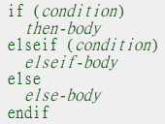
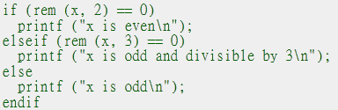
if 敘述（The if Statement）
if 敘述會根據使用者指定的條件判斷式而決定是否要執行某一段程式，此敘述有三種用法：

Slide 17
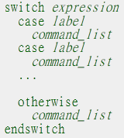
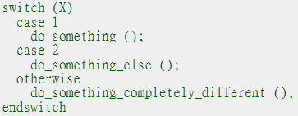
switch 敘述（The switch Statement）
在撰寫程式時常常會需要依照某一個變數的值來決定執行哪一段程式碼， Octave 亦支援專門用於此情況的 switch 敘述
其中 label 可以是任何算式，若是有重複的 label，則只有對應到第一個符合的 label 的 command_list 會被執行，剩餘的會被忽略。在 switch 敘述中至少要有一個 case 敘述（否則這個 switch 敘述就沒有意義了），而最後的 otherwise 敘述則是可有可無

Slide 18

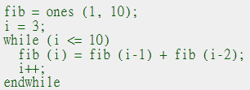
while 敘述（The while Statement）
Octave 中 while 敘述的使用方式為：
下面的範例會產生一個含有 Fibonacci 數列的變數 fib：

Slide 19

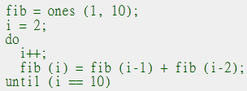
do-until 敘述（The do-until Statement）
do-until 敘述與 while 敘述類似，但他是重複執行指定程式碼直到指定的條件變為 true，另外他測試 condition 的地方是放在結尾，所以 body 的程式碼至少會被執行一次
下面的範例會產生一個含有 Fibonacci 數列的變數 fib：

Slide 20


for 敘述（The for Statement）
for 敘述可以明確的指定迴圈的執行次數，其使用方式為：
下面的範例示範如何使用 for 迴圈建立 Fibonacci 數列：

Slide 21
Reference
GNU Octave http://zh.wikipedia.org/wiki/GNU_Octave
Octave note: http://irw.ncut.edu.tw/peterju/octave.html
Octave 教學與技術手冊http://sites.google.com/site/octavetech/octave_introduction

